Slide 1
BEM
Block Element Modifier
대전 2반 김민관

Slide 2
BEM이란?
CSS 클래스 네임 방법론
CSS 클래스 네임을 어떻게 지으면 좋을까?

Slide 3

BEM의 기본 구조
BEM은 Block Element Modifier(수식어, 변경자)를 뜻함
Element와 Modifier는 각각 _ _ 와 - - 로 구분
header: block
navigation: Element
navi-text: Modifier

Slide 4
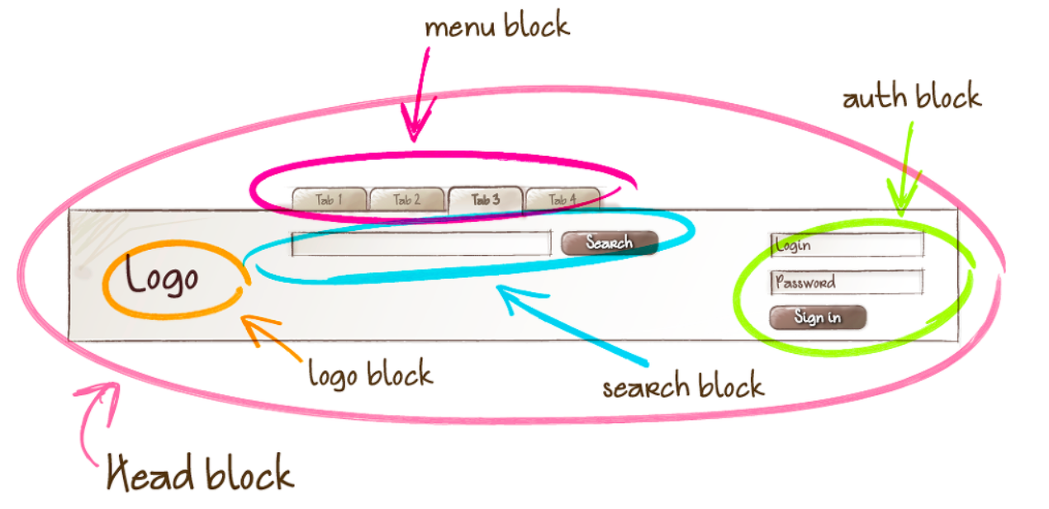
Block
블록은 블록을 감쌀 수 있다.
재사용 가능한 기능적으로 독립적인 페이지 컴포넌트

Slide 5
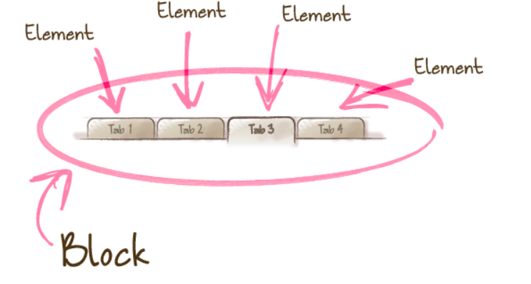
Element
블록을 구성하는 단위
블록은 독립적인 컴포넌트지만 엘리먼트는 의존적인 형태

Slide 6
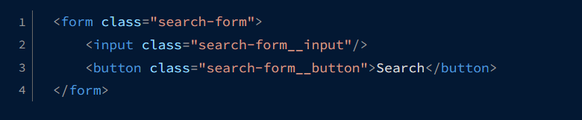
Element
search-form은 블록 search-form__input 과 search-form__button 은 엘리먼트 serach-form 블록은 분리하여 다른 곳에 붙여도 된다. 하지만 내부의 input과 버튼은 엘리먼트이므로 search-form 안에서만 존재 의미가 있다.

Slide 7
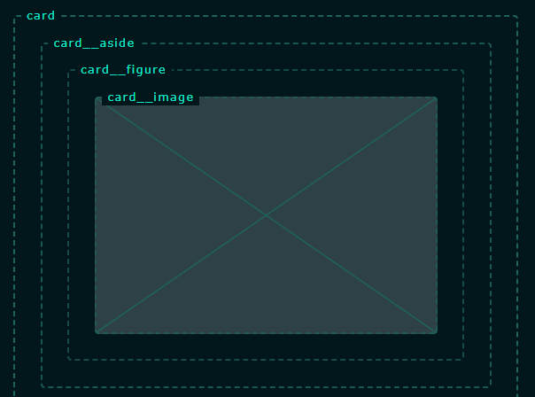
Element
엘리먼트 또한 중첩이 가능하다. 중첩되는 엘리먼트는 하위로 보지 않고 똑같인 block의 엘리먼트로 취급한다.

Slide 8
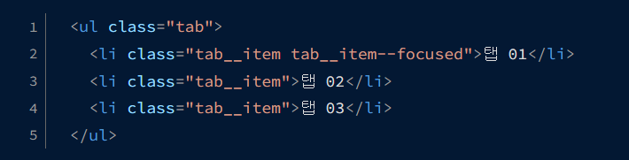
Modifier
블록이나 엘리먼트의 속성을 담당.
특수하게 동작하는 속성을 Modifier로 표기한다.
해당 요소가 true라고 가정

Slide 9
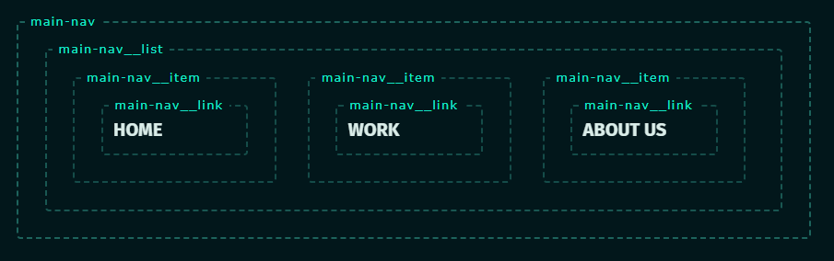
Navigation BEM 예시

Slide 10
참조 링크
https://bem-cheat-sheet.9elements.com/
https://nykim.work/15

